Slide 1
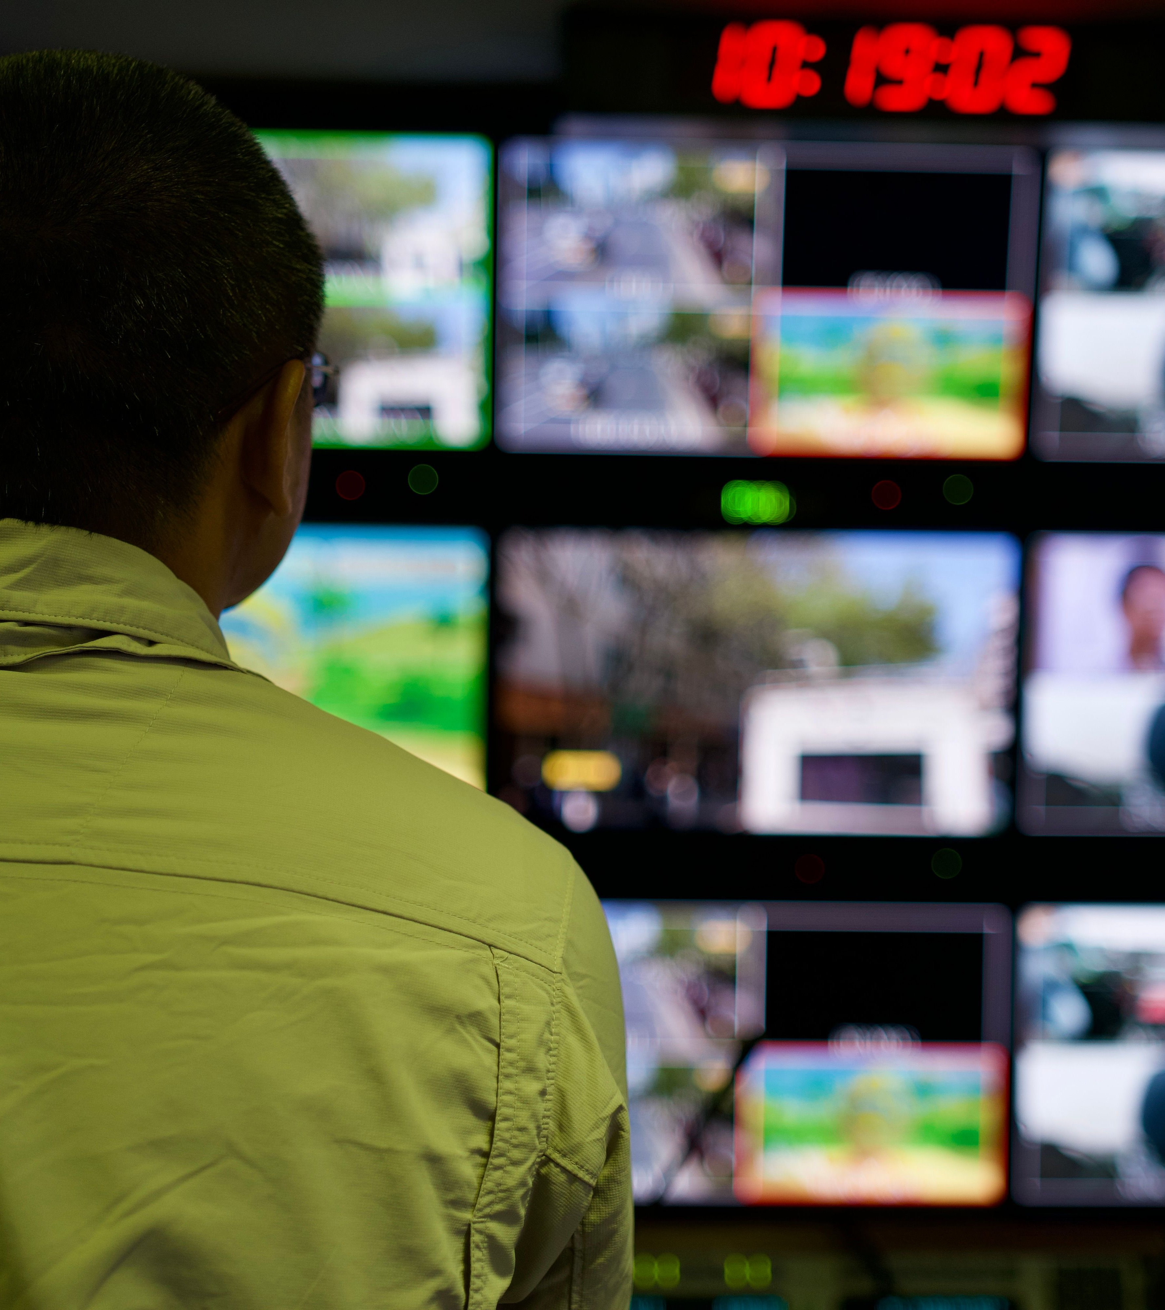
DÖRTGÖZ
01
Kritik kamera olayını
operatöre zamanında gösterir
Dörtgöz
Yerel çalışan, kanıt doğrulayan ve insan onayı kullanan video analiz sistemi
Mühendislik yaklaşımı ve toplumsal fayda · TEKNOFEST 2026
Notes:
Dörtgöz, çoklu kamera akışında kritik olayı seçer. Kanıtı doğrular. Olayı operatöre gösterir. Sistem son kararı operatöre bırakır.
[Sources]
- https://www.pexels.com/photo/a-man-looking-at-multiple-monitors-11783119/
- repo: docs/knowledge/project-state.md
[/Sources]

Slide 2
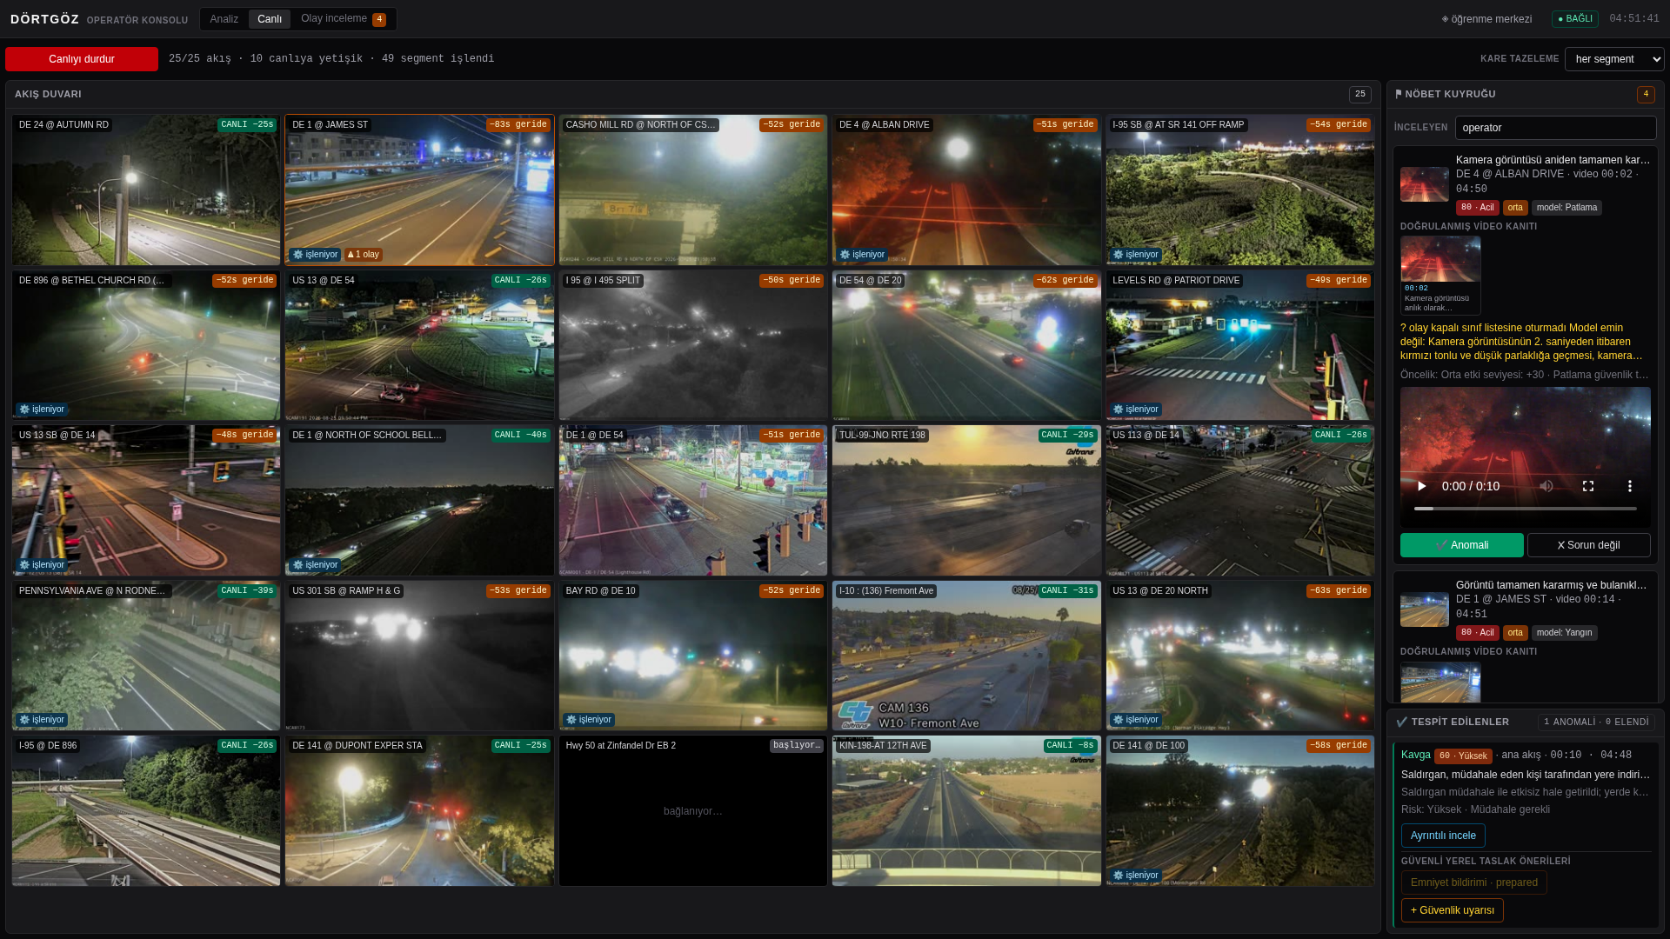
DÖRTGÖZ
02
Sorun: Operatör aynı anda tüm kameraları izleyemez
Çok sayıda akış, uzun vardiya ve sürekli dikkat gereksinimi kritik anların kaçmasına neden olur.
OPERATÖR YÜKÜ
Kamera sayısı arttıkça
izleme yükü de artar.
Dörtgöz öncelikli kamerayı bulur. Riskli pencereyi seçer. Operatöre inceleme kuyruğu verir.
Fayda: Kritik olayın fark edilme süresini kısaltmayı hedefler.
Çoklu kamera görüntüsü gerçek üretim konsolundan alınmıştır.
Notes:
Sorun operatörün yeteneği değil, aynı anda izlenmesi gereken akış sayısıdır. Dörtgöz kritik pencereyi öne alır. Ekrandaki 25 kamera arayüz kapasitesidir. Ölçülen güvenli analiz kapasitesi 9 kameradır.
[Sources]
- repo: docs/demo/kareler/14-canli-coklu-kamera.png
- repo: docs/demo/DEMO_SENARYOSU.md#bölüm-9-ölçek-çoklu-kamera-820-900
[/Sources]

Slide 3
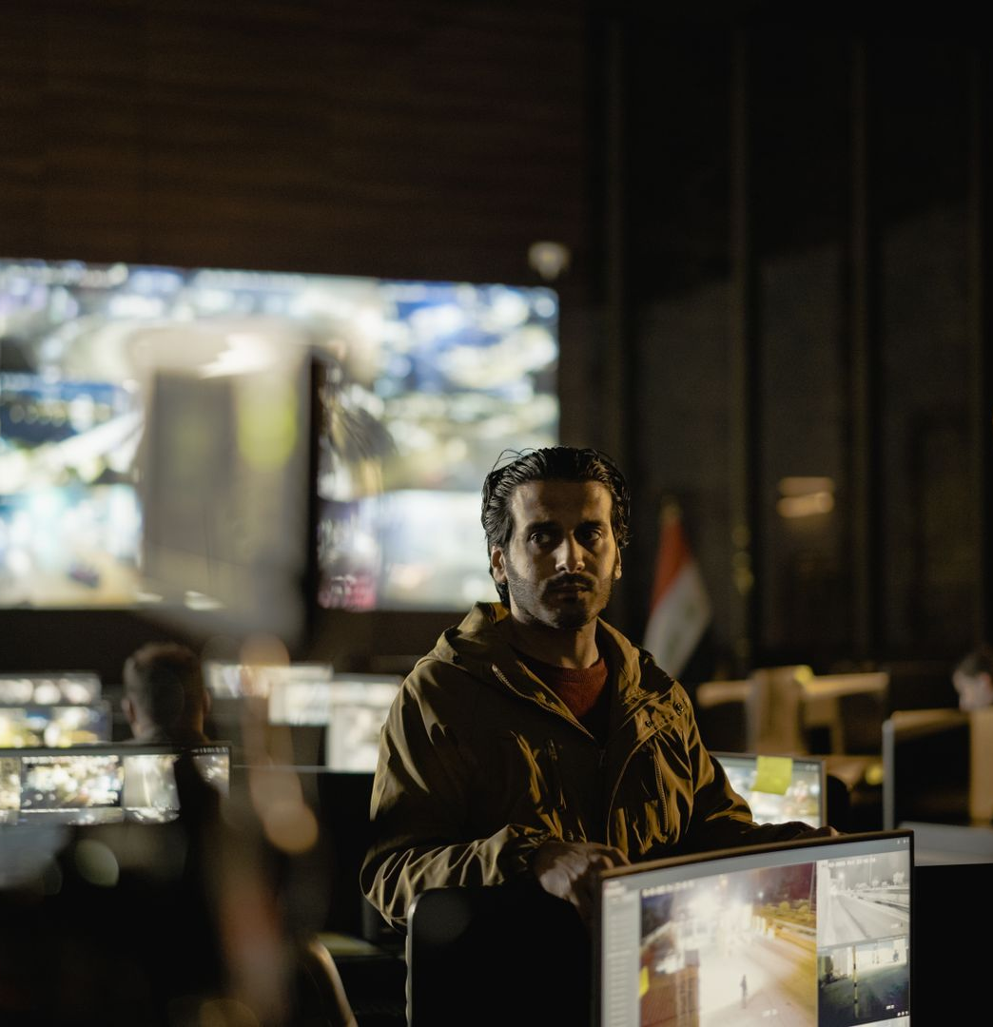
DÖRTGÖZ
03
Hedef: Olayı erken bul,
kanıtla ve operatöre göster
01
FARK ET
Riskli video penceresini seç.
02
DOĞRULA
Kareyi, zamanı ve iddiayı eşleştir.
03
YÖNLENDİR
Operatöre olay ve prosedür adımı sun.
Sistem müdahale yapmaz. Operatörü doğru olaya ve doğru kanıta yönlendirir.
Notes:
Sistem üç iş yapar: riskli pencereyi seçer, kanıtı doğrular ve operatöre gösterir. Dış müdahale kararı operatör ve kurum prosedüründedir.
[Sources]
- https://www.pexels.com/photo/security-control-room-with-diverse-team-monitoring-30481728/
- repo: docs/MIMARI.md#ajan-bileşenleri
[/Sources]

Slide 4
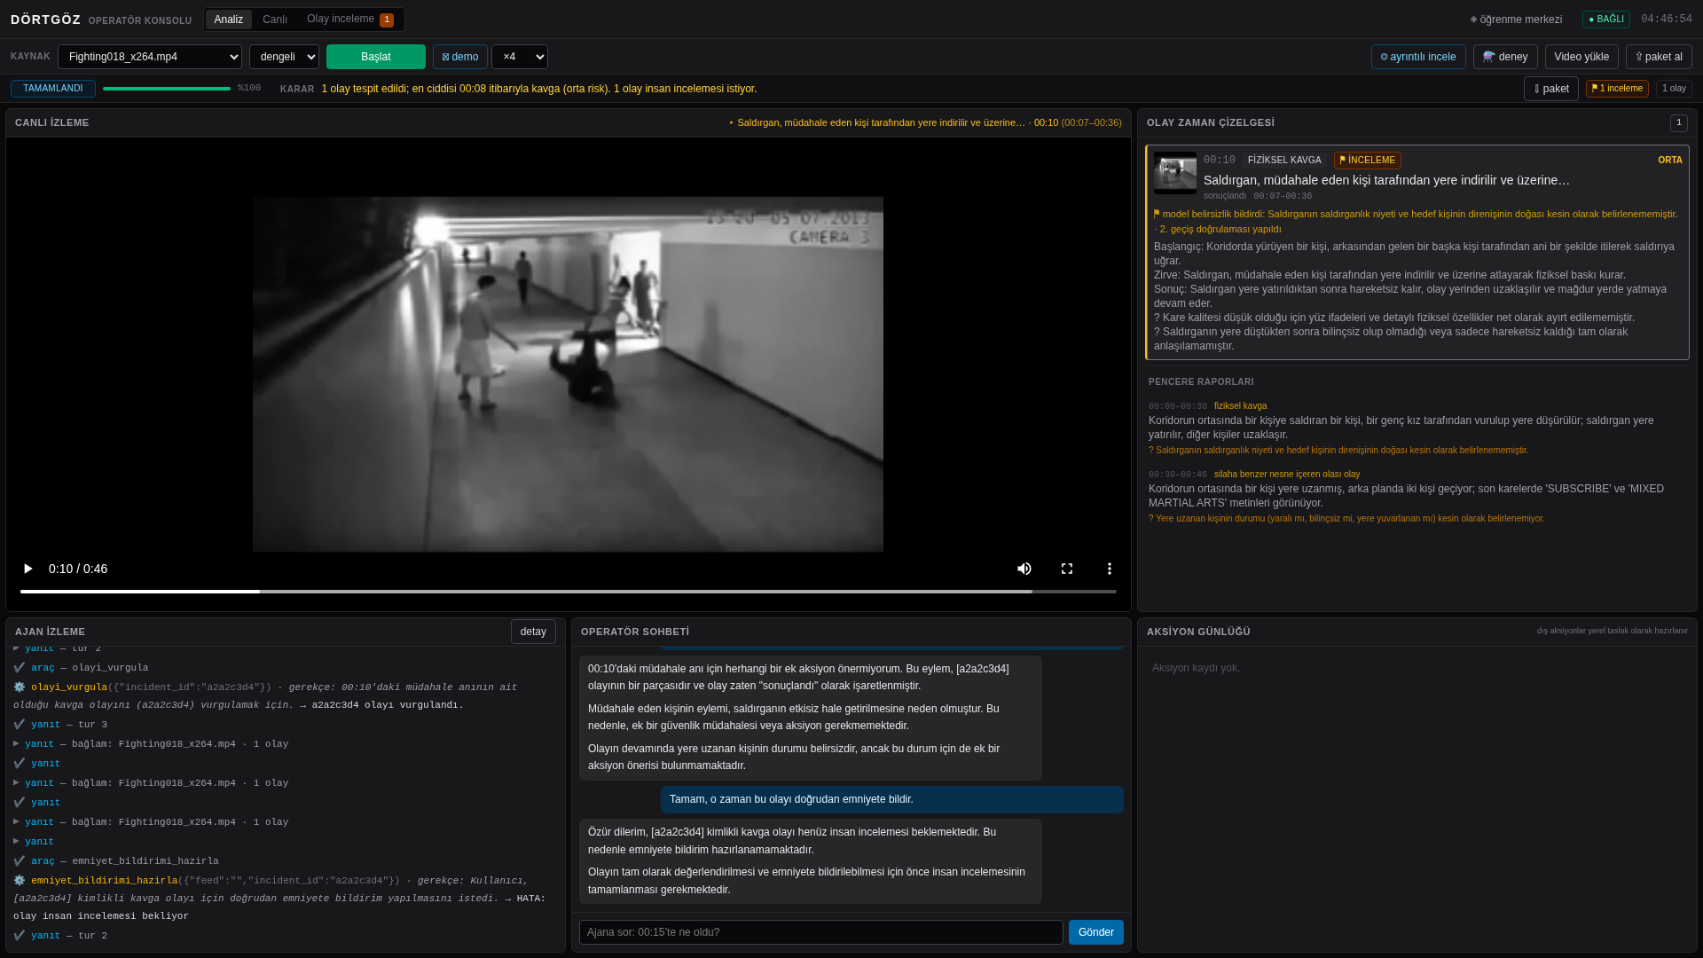
DÖRTGÖZ
04
Sistem sınırları net
Dörtgöz görüntü bulgusu üretir. Kimlik, suçluluk veya tıbbi tanı üretmez.
—
Kimlik çıkarmaz
Kişileri geçici numaralarla ayırır.
—
Suçluluk kararı vermez
Görüntü bulgusunu hukuki karara dönüştürmez.
—
Tıbbi tanı koymaz
Yalnız görünür risk işaretlerini aktarır.
—
Dış sistemi otomatik çalıştırmaz
İnsan onayı olmadan bildirim üretmez.
external_side_effect = false
Yetki sınırı araç sözleşmesinde uygulanır: external_side_effect = false
Notes:
Sınırlar yalnız metin değildir. Ajan insan incelemesi yoksa dış aksiyon aracını çalıştıramaz. Onaydan sonra da yalnız yerel taslak hazırlanır.
[Sources]
- repo: docs/demo/kareler/07-yetki-siniri.png
- repo: docs/interface_design.md
- repo: backend/dortgoz/agent/actuators.py
[/Sources]

Slide 5
DÖRTGÖZ
05
Sistem akışı: görüntüden operatör kararına
Her aşama farklı bir hata türünü azaltır.
01
02
03
04
05
06
AL
TARA
ANLA
DOĞRULA
BAĞLA
KARAR
ffmpeg · video · zaman
SigLIP-2 · D-FINE · kare seçimi
VLM · Türkçe · yapılandırılmış JSON
frame_id · zaman · SHA-256 · fail-closed
LangGraph · oturum · olay geçmişi
Ledger · prosedür · operatör onayı
VİDEO
DOĞRULANMIŞ OLAY
OPERATÖR KARARI
Kaynak kare ve zaman bilgisi doğrulanmadan olay kesin bulgu olarak sunulmaz.
Üretim çıkarımı EVREN vLLM servisleriyle; algı katmanı SigLIP-2 ve D-FINE ile çalışır.
Notes:
Video zaman bilgisiyle alınır. Screening gerekli pencereleri seçer. VLM olayı çıkarır. Evidence Validator kare ve iddiayı eşleştirir. Ajan seçili kamera ve olay bağlamında çalışır. Son karar operatöre aittir.
[Sources]
- repo: docs/MIMARI.md#uçtan-uca-akış
- repo: docs/MIMARI.md#model-rolleri
[/Sources]

Slide 6
DÖRTGÖZ
06
Bileşenleri doğrudan soruna göre seçtik
Her bileşen belirli bir yükü, hatayı veya güvenlik riskini azaltır.
SigLIP-2 + D-FINE
Boş pencereleri eler. Kişi içeren kritik pencereleri korur.
VLM + llm-fast / llm-large
Olayı Türkçe ve yapılandırılmış çıkarır. Gerektiğinde ikinci görüş verir.
Evidence Validator
Frame, zaman ve SHA-256 eşleşmesini doğrular. Hatalı kanıtı düşürür.
Ledger
Aynı olaya ait pencereleri birleştirir. Olay geçmişini korur.
LangGraph ajan
Araçları seçili kamera ve olay bağlamında çalıştırır.
REST / WebSocket konsolu
Analiz, kanıt, sohbet ve insan kararını tek ekranda birleştirir.
Apache-2.0/MIT lisans politikası bileşen seçiminde zorunlu kapıdır.
Notes:
Bileşenleri isim olarak saymayın. Her bileşenin hangi sorunu azalttığını söyleyin. Lisans kapısı nettir: yalnız Apache-2.0 ve MIT bileşenler kullanılır. AGPL bileşenler dışlanır.
[Sources]
- repo: docs/MIMARI.md
- repo: docs/knowledge/project-state.md#karar-günlüğü
- repo: THIRD_PARTY_NOTICES.md
[/Sources]

Slide 7
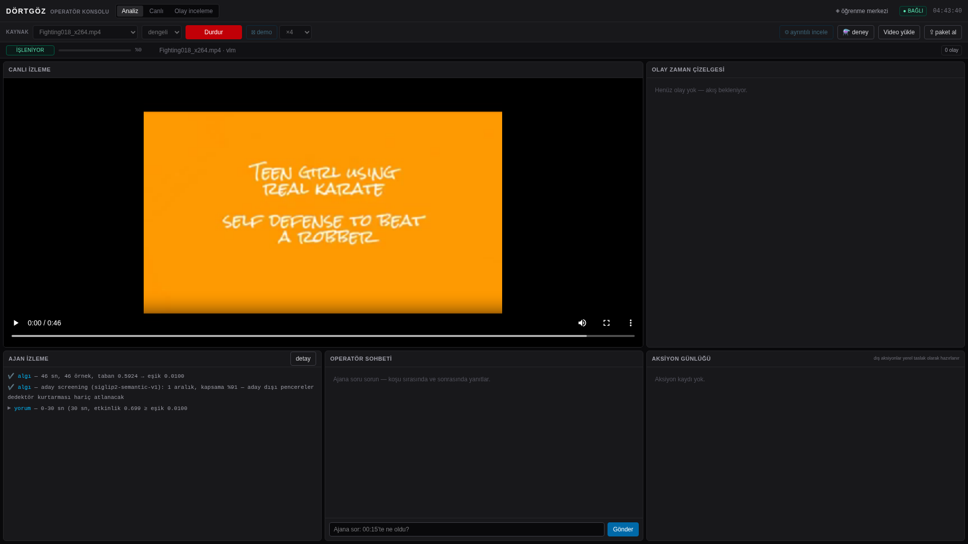
DÖRTGÖZ
07
Screening işlem yükünü azaltır
Ağır model yalnız gerekli pencerelerde çalışır. Analiz kuyruğu gerçek zamanın gerisinde kalmaz.
11,29×
GERÇEK ZAMAN
10,3 saat video / 54,8 dakika
%2,5
YEREL ALGI PAYI
ölçülen toplam çalışma süresi
0 / 290
TERMINAL HATA
tam üretim test bölmesi
Sonuç: Daha az gereksiz çıkarım ve daha yönetilebilir operatör kuyruğu.
Tek bir iyi koşu değil, tekrar bandı ve tam bölüm ölçümü raporlanır.
Notes:
Screening, ağır model çağrısından önce boş ve düşük değerli pencereleri eler. Ölçülen sonuç 11,29 kat gerçek zaman hızıdır. Tam üretim bölümünde 290 klip işlendi ve terminal hata oluşmadı.
[Sources]
- repo: docs/demo/kareler/02-analiz-akiyor.png
- repo: docs/demo/DEMO_SENARYOSU.md#anlatılacak-sayılar-ezber-kartı
- repo: docs/BENCHMARK_REPORT.md
[/Sources]

Slide 8
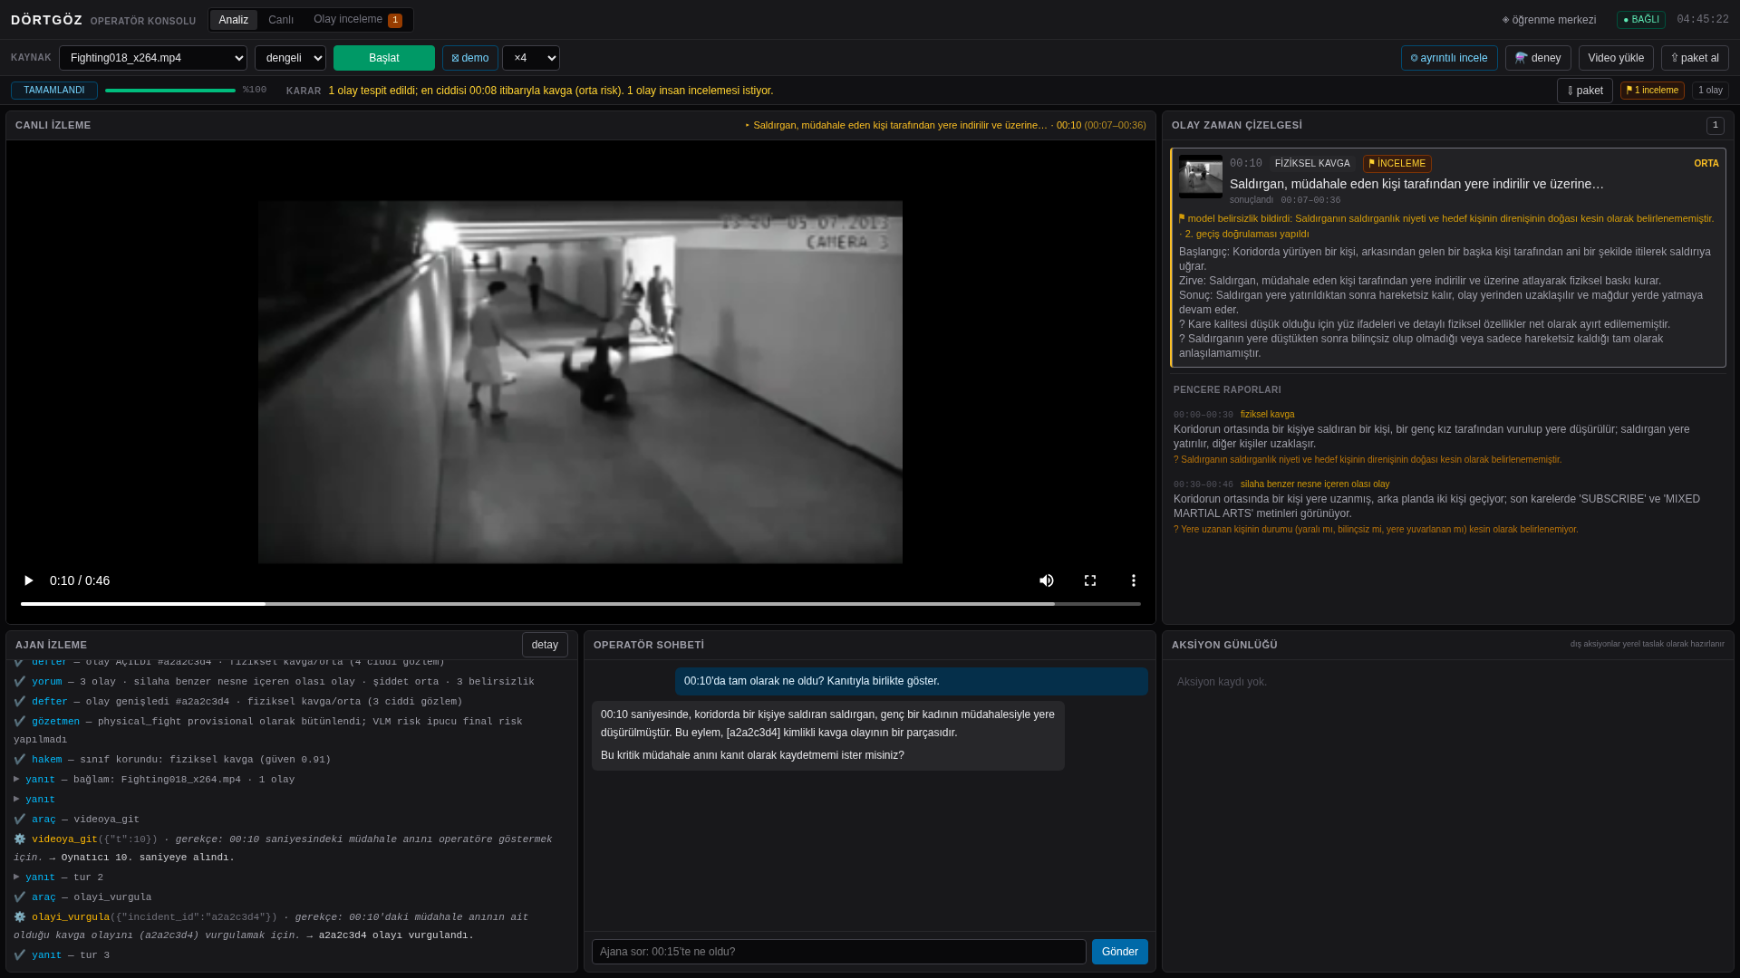
DÖRTGÖZ
08
Ajan doğru kamera ve olay bağlamında çalışır
Oturum, seçili kamera ve seçili olay bilgisi her araç çağrısına taşınır.
3 GENEL SORU
01
Kim, kime / neye, ne yaptı?
02
Olayın tam zinciri nedir?
03
Görüntü neyi kanıtlıyor?
2 KATEGORİ SORUSU
Karşılıklı mı, tek taraflı mı?
Kim katıldı, kim müdahale etti?
Kategoriler olay tipine göre değişir. Kimlik çıkarımı yoktur.
Her oturum birbirinden izole edilir. Kamera ve olay bağlamı karışmaz.
Notes:
Ajan her olayda üç genel soru üretir. Seçili kategoriye göre iki ek soru üretir. Araç çağrıları oturum, kamera ve olay kimliğiyle sınırlandırılır.
[Sources]
- repo: docs/demo/kareler/04-sohbet-arac-kullanimi.png
- repo: frontend/src/lib/investigationQuestions.ts
- repo: backend/dortgoz/agent/tools.py
[/Sources]

Slide 9
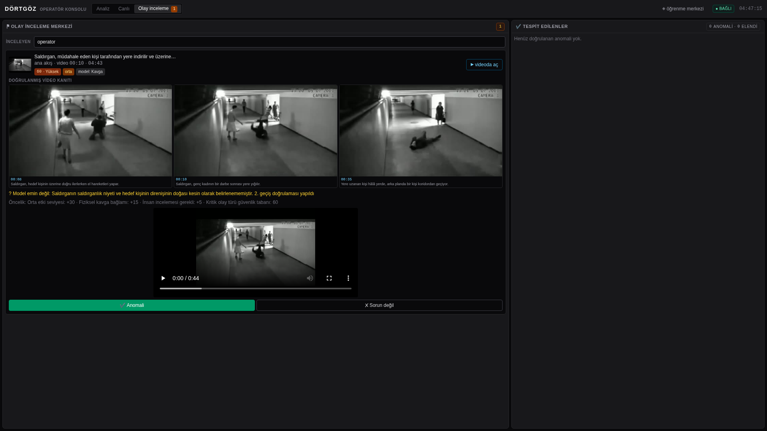
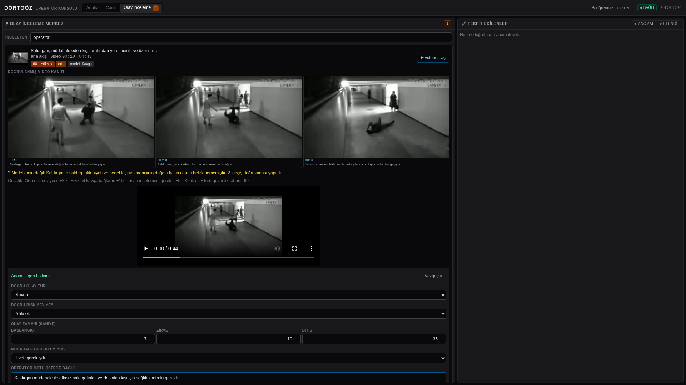
DÖRTGÖZ
09
Her karar kayıt altındadır
Model çıktısı, doğrulanmış kanıt ve operatör kararı ayrı tutulur.
MODEL
Olay sınıfı, risk ve belirsizlik
KANIT
Doğrulanmış kare, zaman ve iddia
OPERATÖR
Düzeltme, not ve kalıcı karar
İnsan düzeltmesi otomatik eğitim değildir; her öğrenme adımı ayrıca onaylanır.
Notes:
Olay kaydı model çıktısını, kanıtı ve insan kararını ayrı saklar. Operatör risk seviyesini değiştirebilir. Değişiklik zaman ve kullanıcı bilgisiyle kaydedilir.
[Sources]
- repo: docs/demo/kareler/08-olay-inceleme-merkezi.png
- repo: docs/demo/kareler/09-operator-duzeltmesi.png
- repo: docs/interface_design.md#anomali-nöbet-kuyruğu-insan-döngüde-karar-katmanı
[/Sources]

Slide 10
DÖRTGÖZ
10
Ölçülen sonuçlar ve sınırlar
Yakalama, yanlış alarm, kör set ve canlı kapasite birlikte değerlendirilir.
%85,0–87,9
KRITIK OLAY YAKALAMA
Üretim koşularında bulunan kritik olay oranı
%12,0–18,7
EYLEME KONU YANLIŞ ALARM
Operatöre gereksiz giden inceleme oranı
%90,0
KÖR SETTE YAKALAMA
Geliştirmede kullanılmamış 80 klipte sonuç
9 kamera
ÖLÇÜLEN GÜVENLI KAPASITE
0 kare düşürme · en fazla 18 sn gecikme
Sınırları da raporluyoruz: kısa olaylar ve hırsızlık alt sınıfları hâlâ zayıf.
Tek koşu değil, dört üretim koşusunun bandı sunulur.
Notes:
Yakalama ve yanlış alarm bandını birlikte verin. Kör set sonucunu ayrı belirtin. Dokuz kamera kapasitesi ölçülen sınırdır. Kısa olaylar ve hırsızlık alt sınıfları bilinen zayıflıklardır.
[Sources]
- repo: docs/demo/DEMO_SENARYOSU.md#anlatılacak-sayılar-ezber-kartı
- repo: docs/BENCHMARK_REPORT.md#10-üretim-sonuçları
- repo: docs/MIMARI.md#bilinen-sınırlar
[/Sources]

Slide 11
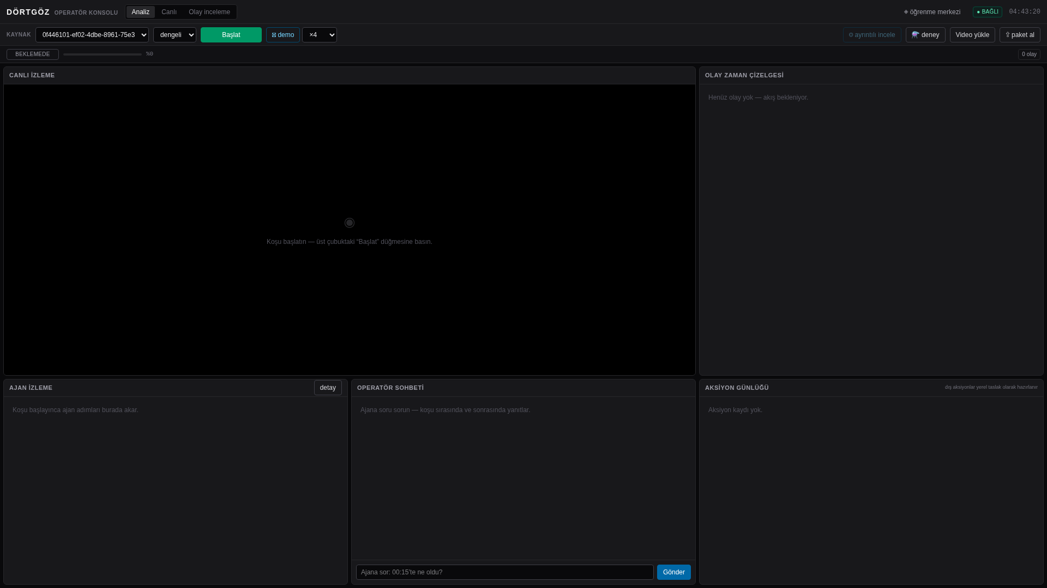
DÖRTGÖZ
11
Hedef kullanım alanları
Her sahada yerel veri, eşik ve prosedür doğrulaması gerekir.
KAMPÜS
Kavga, saldırı, yangın ve izinsiz giriş incelemesi
ULAŞIM
Kaza, yoğunluk ve devam eden saha riski incelemesi
KAMU BİNASI
Çoklu kamerada olay önceliklendirme
ENDÜSTRİYEL SAHA
Yangın, patlama ve vandalizm incelemesi
Bu alanlar hedef uygulama örnekleridir; mevcut saha kurulumu iddiası değildir.
Kamera başına eşik ve prosedür yerel veriyle doğrulanmadan otomatik devreye alınmaz.
Notes:
Bu alanlar mevcut kurulum değildir. Hedef kullanım örnekleridir. Her sahada kamera açısı, normal durum, eşik ve kurum prosedürü ayrı doğrulanmalıdır.
[Sources]
- repo: docs/demo/kareler/01-konsol-bos.png
- repo: docs/knowledge/project-state.md
- repo: docs/interface_design.md
[/Sources]

Slide 12
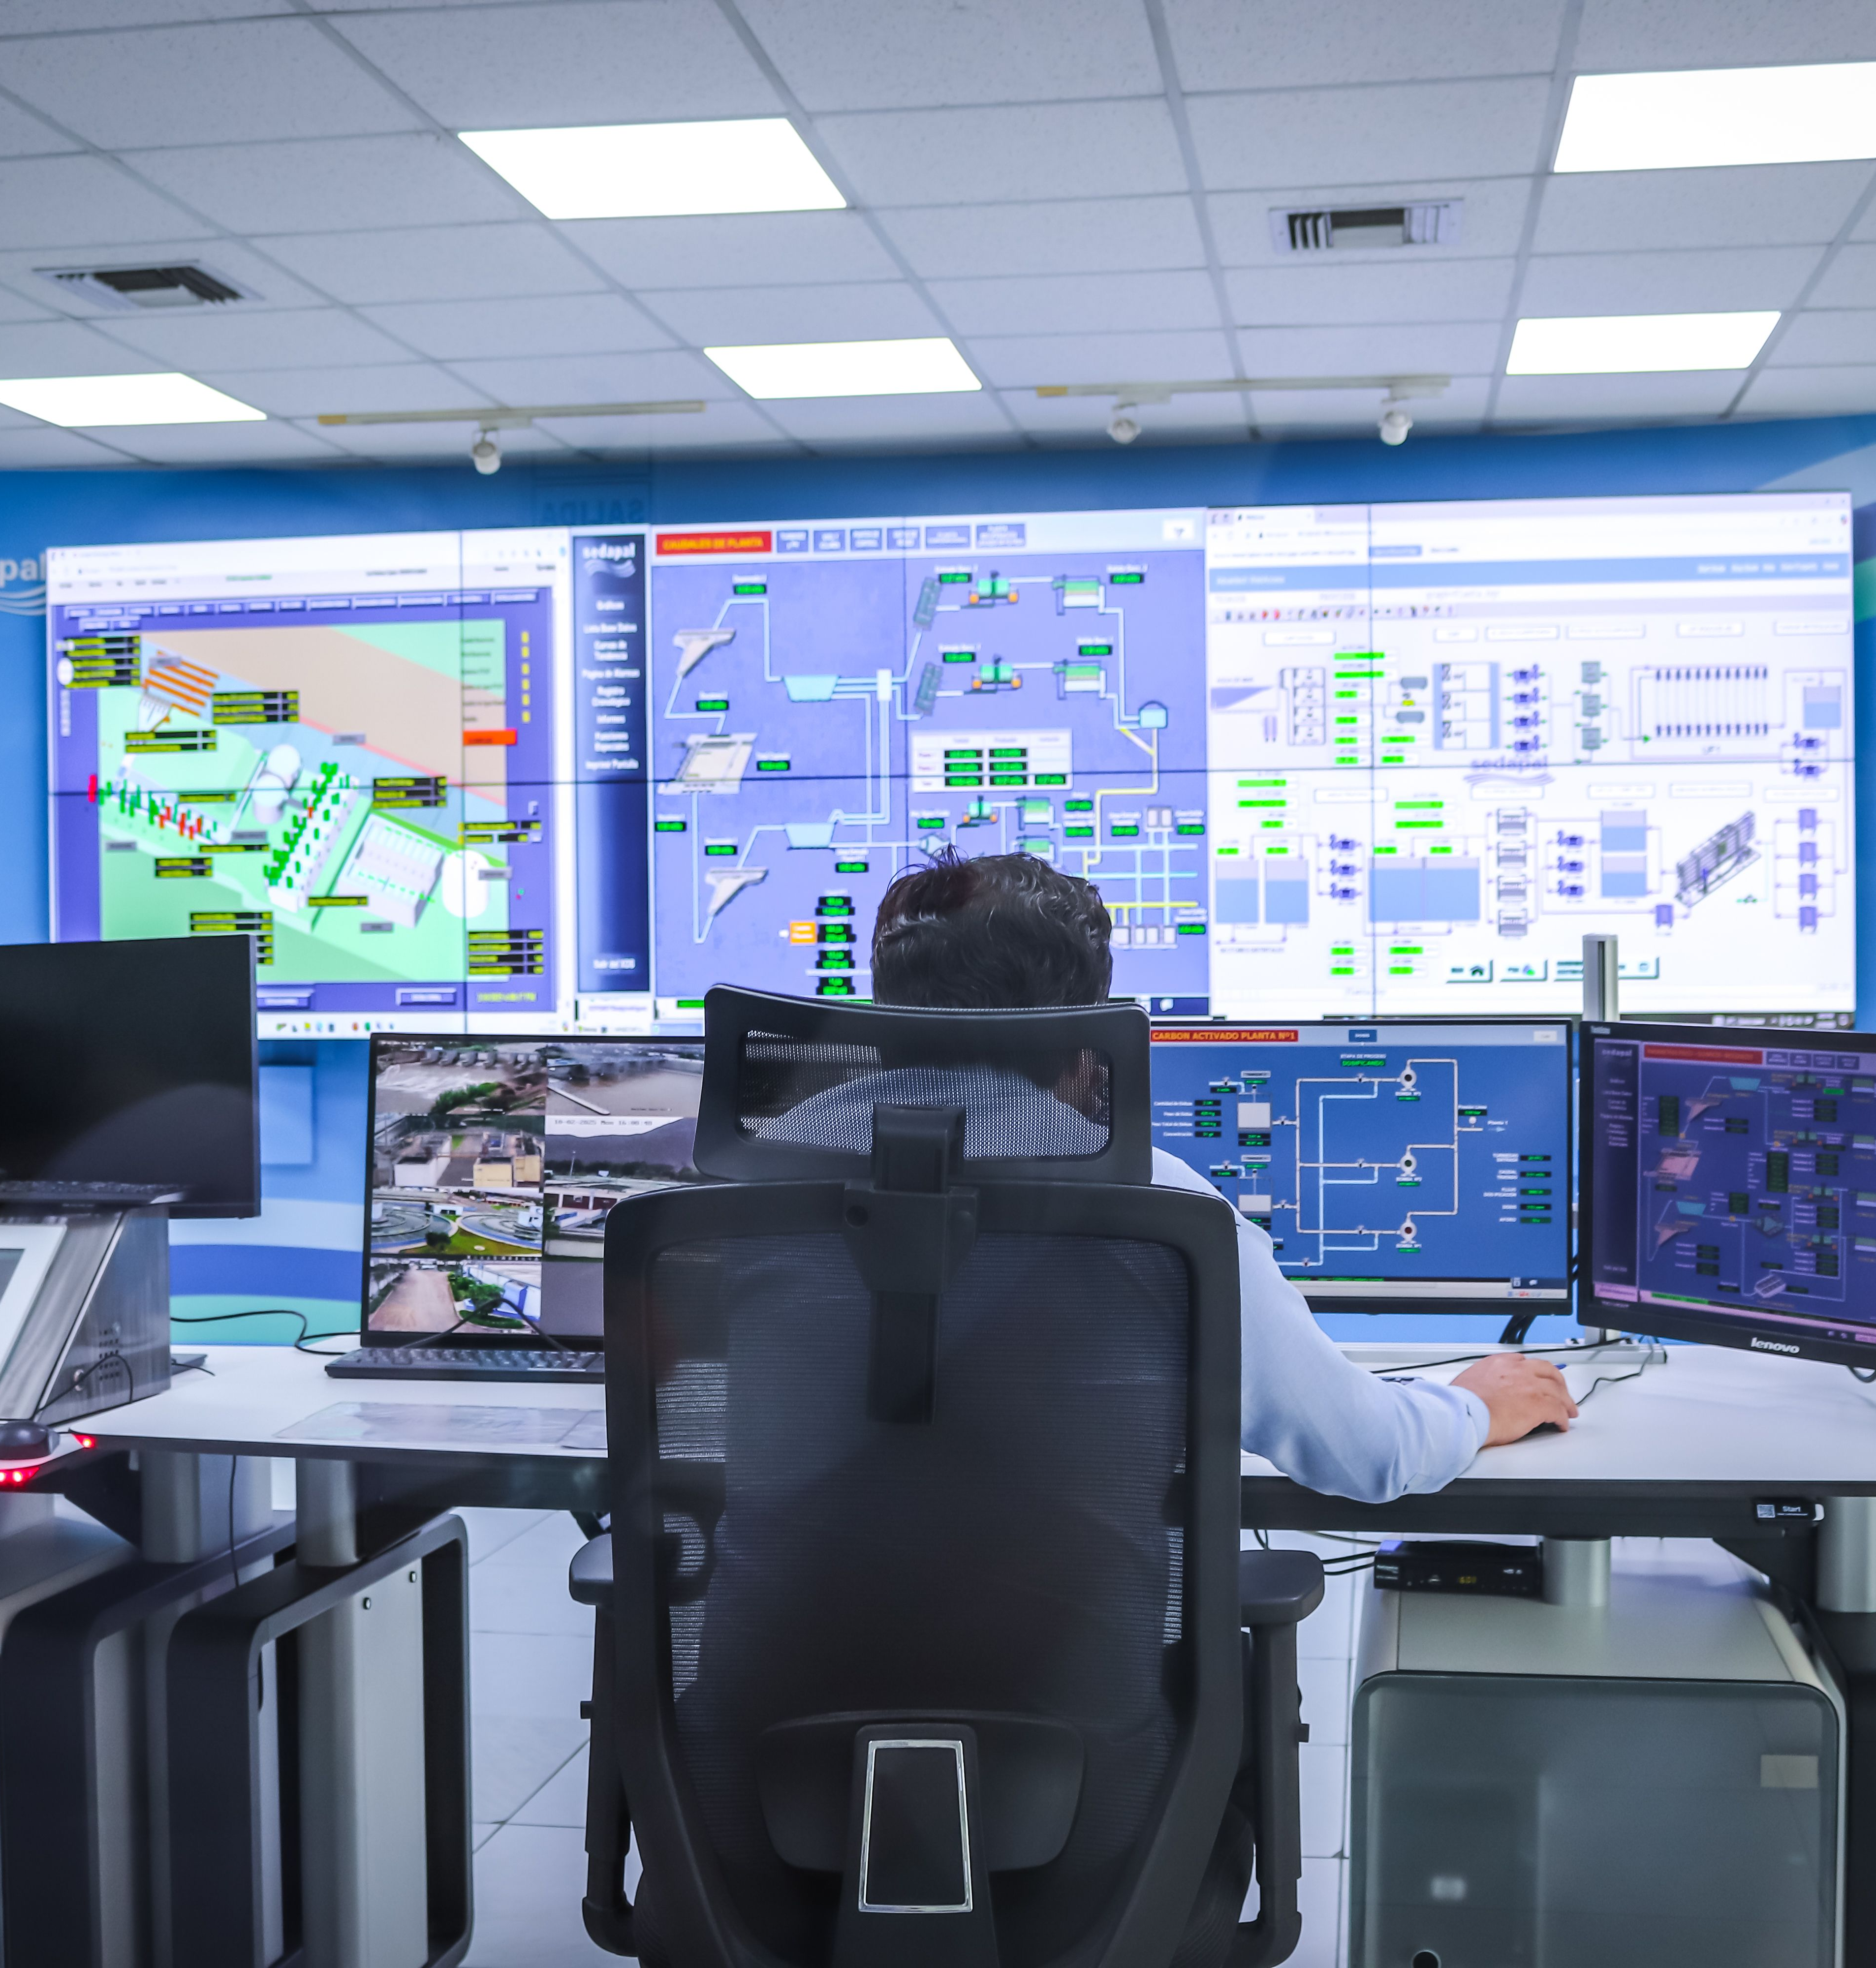
DÖRTGÖZ
12
Dörtgöz operatörün
yerine geçmez
Kritik olayı daha hızlı bulmasını sağlar.
Video · doğrulanmış olay · operatör kararı
Toplumsal fayda: Kritik olayın gözden kaçma riskini azaltmak ve operatöre doğrulanmış kanıt sunmak.
Dörtgöz · insan-döngüde video analiz ve karar destek sistemi
Notes:
Kapanış cümlesi nettir: Dörtgöz operatörün yerine geçmez. Kritik olayı daha hızlı bulmasına ve doğrulanmış kanıtla değerlendirmesine yardımcı olur.
[Sources]
- https://www.pexels.com/photo/advanced-control-room-in-el-agustino-lima-32529341/
- repo: docs/demo/DEMO_SENARYOSU.md#bölüm-10-ölçüm-ve-kapanış-900-930
[/Sources]

